Slide 1


Slide 2
竞价实战特训
主讲老师 冯锐枭
执业编号 A1120623040002
基金执业编号：A20250706000187
中山大学金融系毕业，股市经验6年，证券从业3年，风格偏好短线热点的各类选股策略，独创《强阳低吸》《低开反包》《缩量龙低吸》等战法，擅长追根溯源，挖掘资金背后的底层逻辑与市场情绪周期的演绎

Slide 3
大盘状态

Slide 4
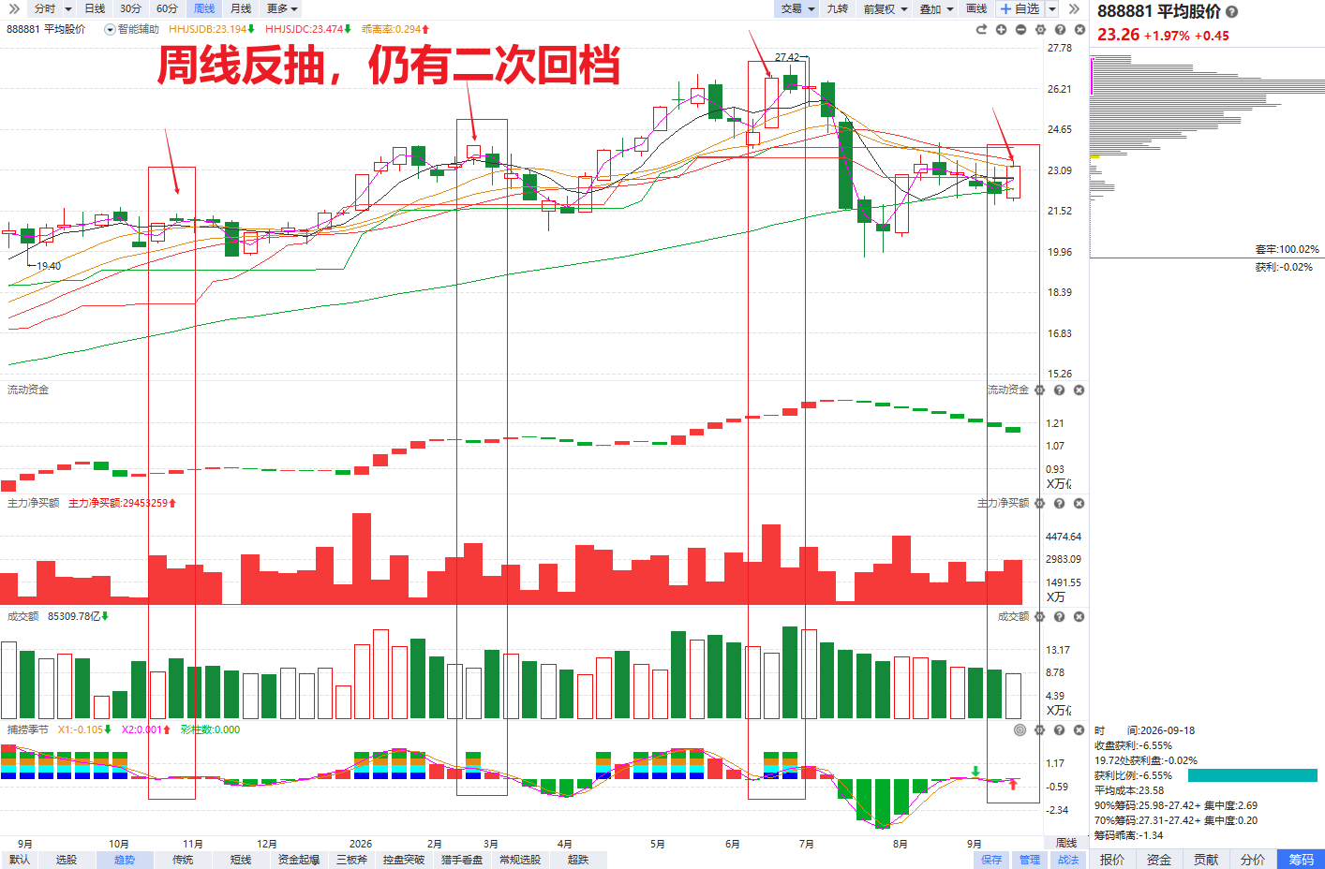
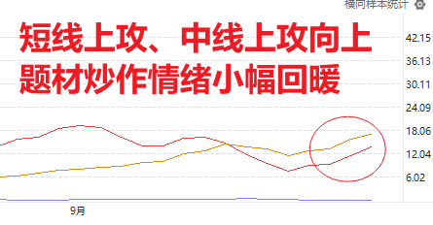
指数&情绪
平均股价流动资金连续翻绿走低，周线反抽后仍有二次回档预期，存在大级别分化回档可能，注意回避重仓追涨，仅适合小仓位聚焦2-3天的短线机会（以回档反弹和断板反包为主）
整体仓位 2-3成仓左右
趋势题材
（CPO/PCB/光纤/玻纤、半导体/存储、被动元件等）
情绪题材
（医药、消费、房地产、电力、次新、AI安全、机器人等）
风险提示:观点基于软件数据和理论模型分析，仅供参考，不构成买卖建议，股市有风险，投资需谨慎!

Slide 5
市场的整体风格定调
高度
（决定一轮炒作的想象空间）
有高度无流动性
风格：缩量抱团行情（大众、华强时期）
资金属性：游资+量化日内套利
策略：情绪倒推的抱团核心，以及抱团股超预期节点的日内套利
兼具高度和流动性
风格：强趋势普涨行情（2月初、9月底）
资金属性：大游资、机构合力
策略：聚焦大容量强趋势个股，以及弹性最大的套利方向
流动性
（决定炒作宽度）
高度和流动性双杀
风格：博弈难度极大，十档电风扇内卷
资金属性：仅少量小体量资金仍在活跃
策略：适合空仓休息
无高度有流动性
风格：消息驱动的新题材轮动（11月初）
资金属性：小游资、量化
策略：分仓试错新题材的发酵节点
风险提示:观点基于软件数据和理论模型分析，仅供参考，不构成买卖建议，股市有风险，投资需谨慎!

Slide 6
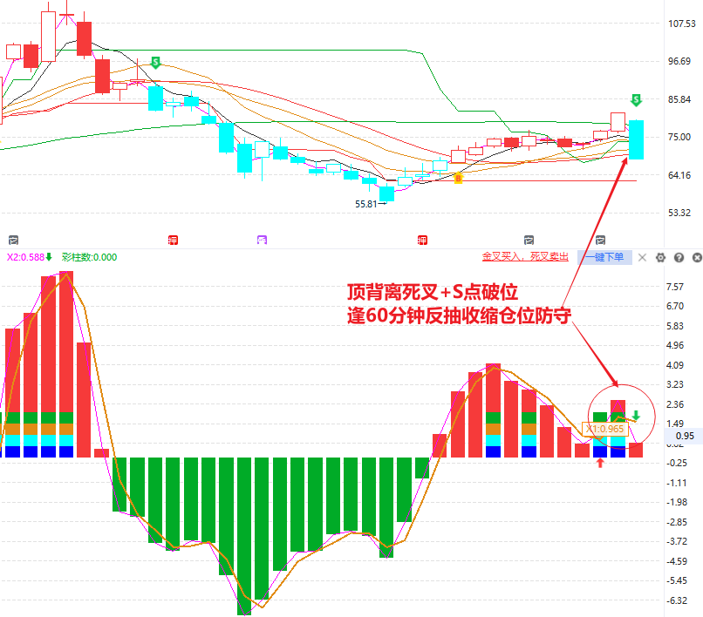
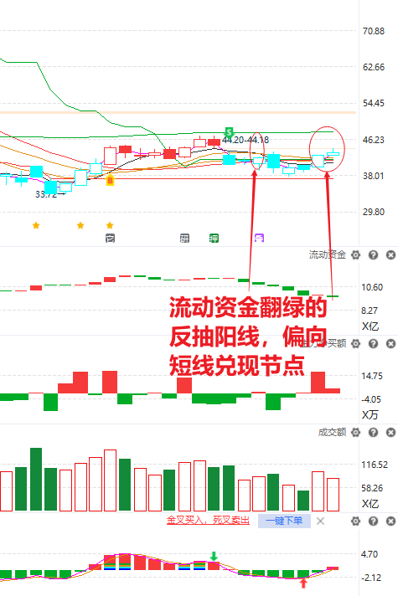
个股
顶背离死叉+S点破位的个股
逢60分钟反抽注意收缩仓位防守
风险提示:观点基于软件数据和理论模型分析，仅供参考，不构成买卖建议，股市有风险，投资需谨慎!

Slide 7
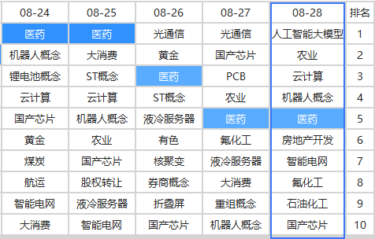
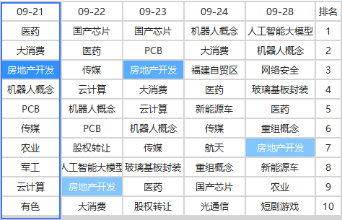
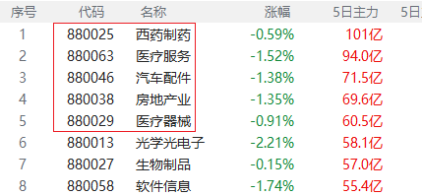
板块
涨停家数前五或多次上榜
5日主力净买额排名前五
风险提示:观点基于软件数据和理论模型分析，仅供参考，不构成买卖建议，股市有风险，投资需谨慎!

Slide 8
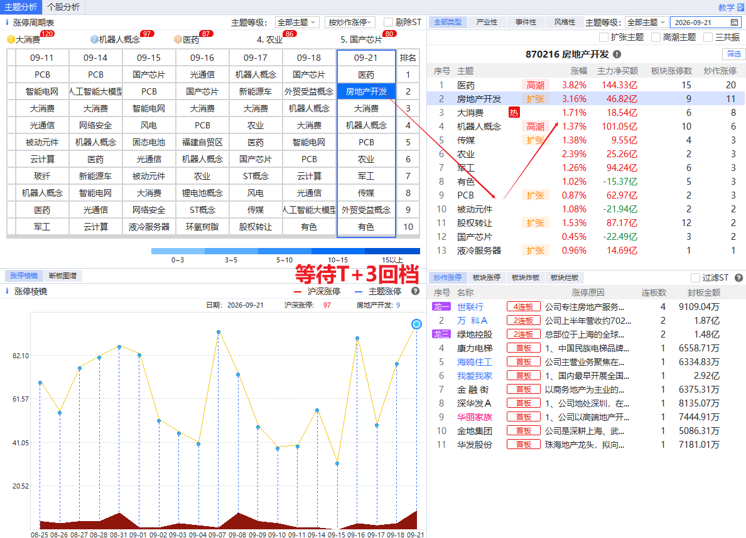
板块
市场涨停潮节点启动的题材
（医药、房地产）
等待T+3的回档节奏
（十字星，大长腿，试盘倒锤头阳线等）
风险提示:观点基于软件数据和理论模型分析，仅供参考，不构成买卖建议，股市有风险，投资需谨慎!

Slide 9
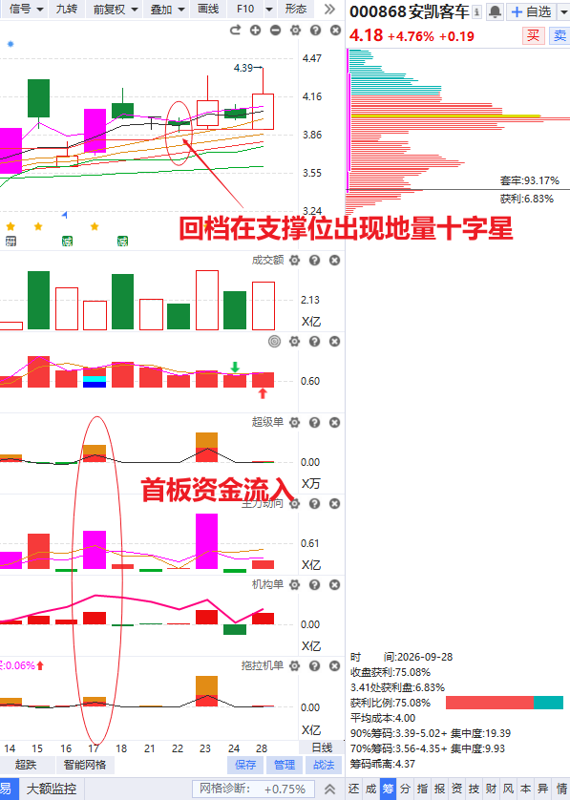
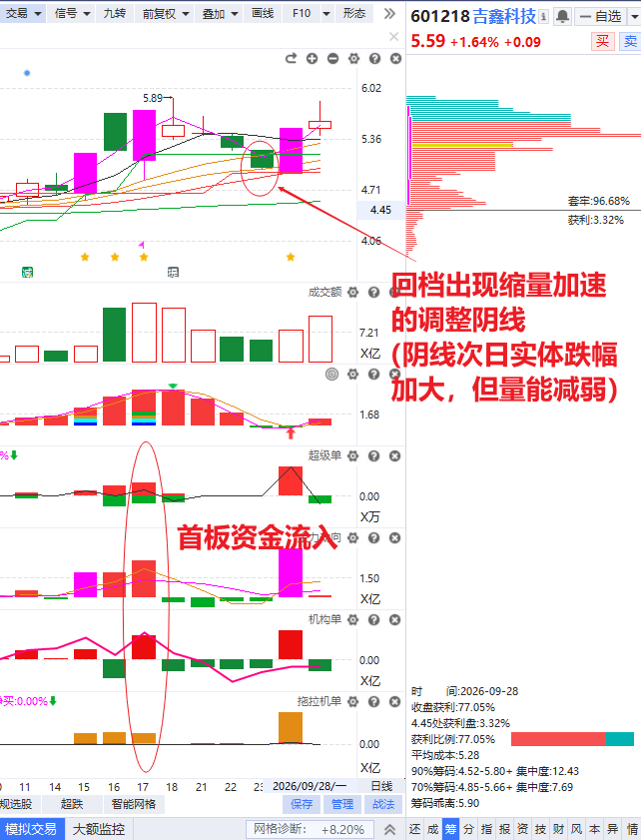
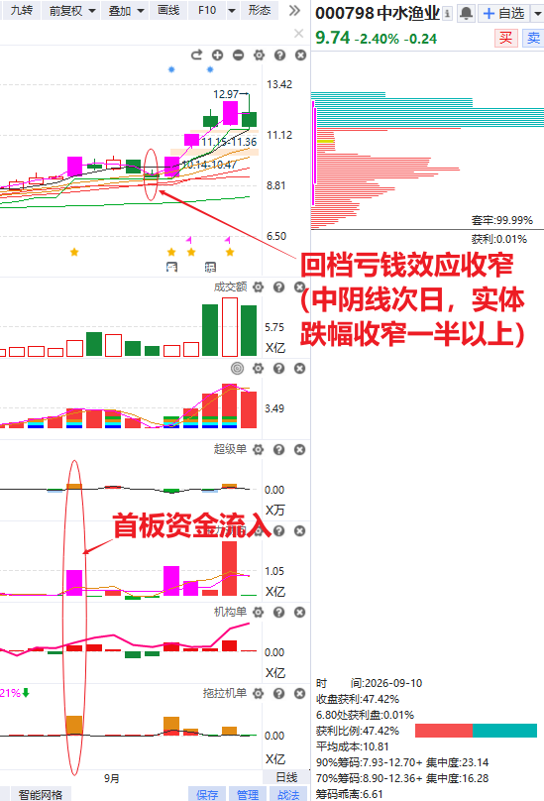
涨停复制模式
资金强势的首板，温和缩量回档（不破趋势且未出现亏钱效应），金叉初期或死叉后期的回档十字星/倒锤头阳线
风险提示:观点基于软件数据和理论模型分析，仅供参考，不构成买卖建议，股市有风险，投资需谨慎!

Slide 10
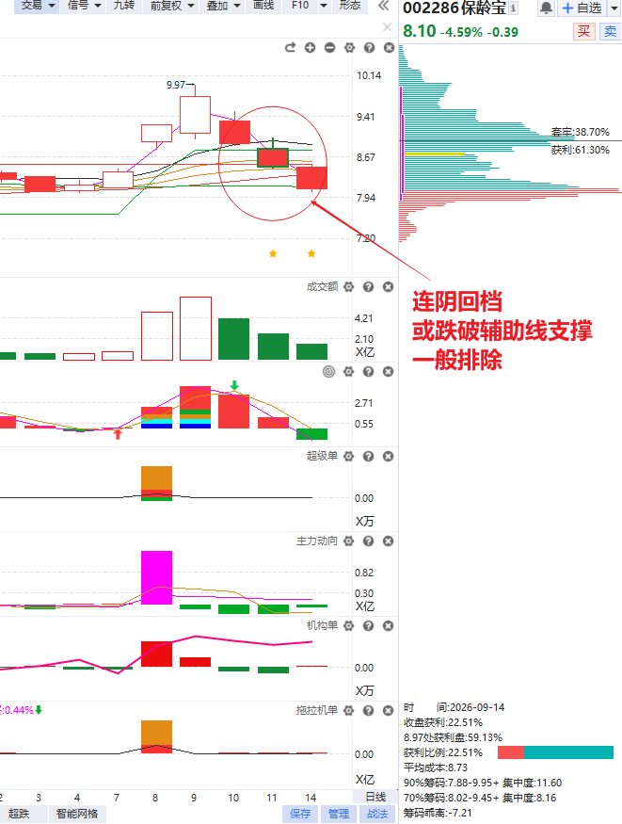
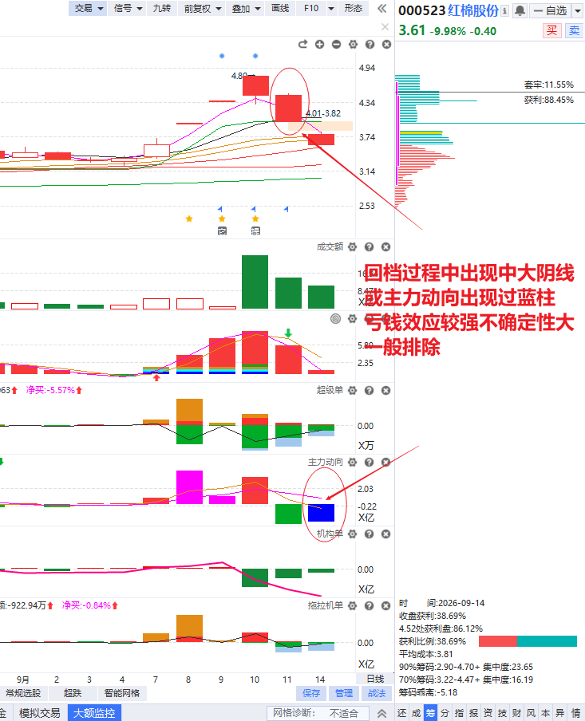
涨停复制模式
风险提示:观点基于软件数据和理论模型分析，仅供参考，不构成买卖建议，股市有风险，投资需谨慎!

Slide 11
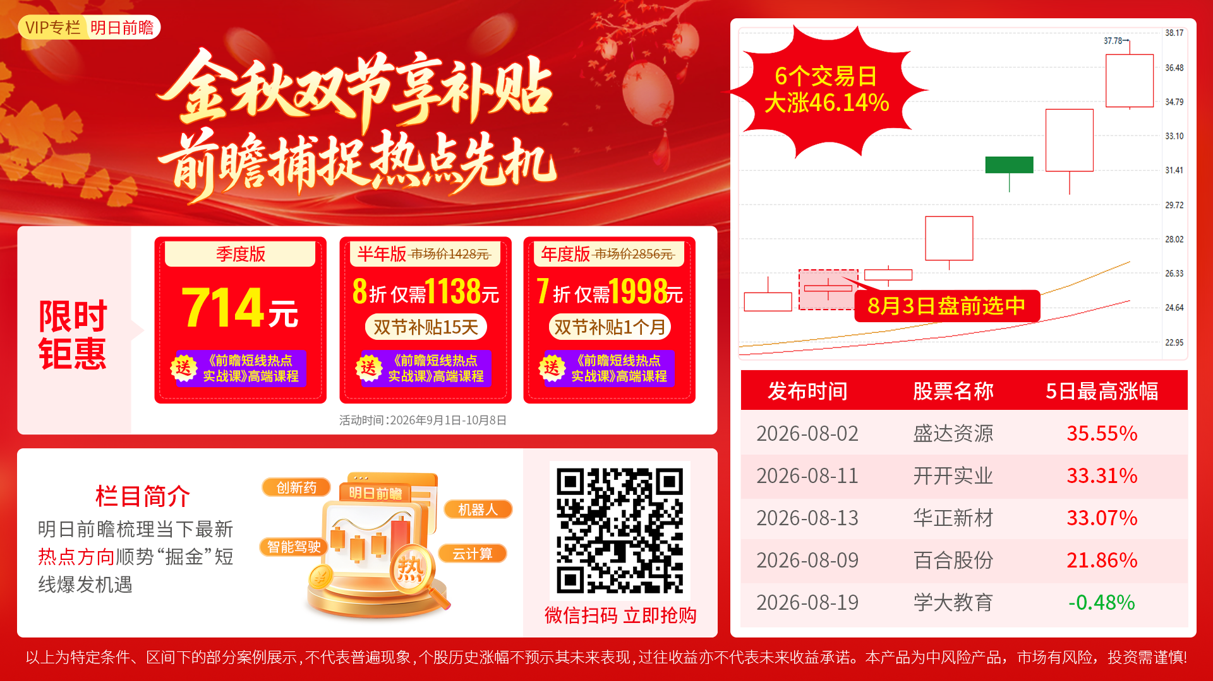
风险提示:观点基于软件数据和理论模型分析，仅供参考，不构成买卖建议，股市有风险，投资需谨慎!

Slide 12
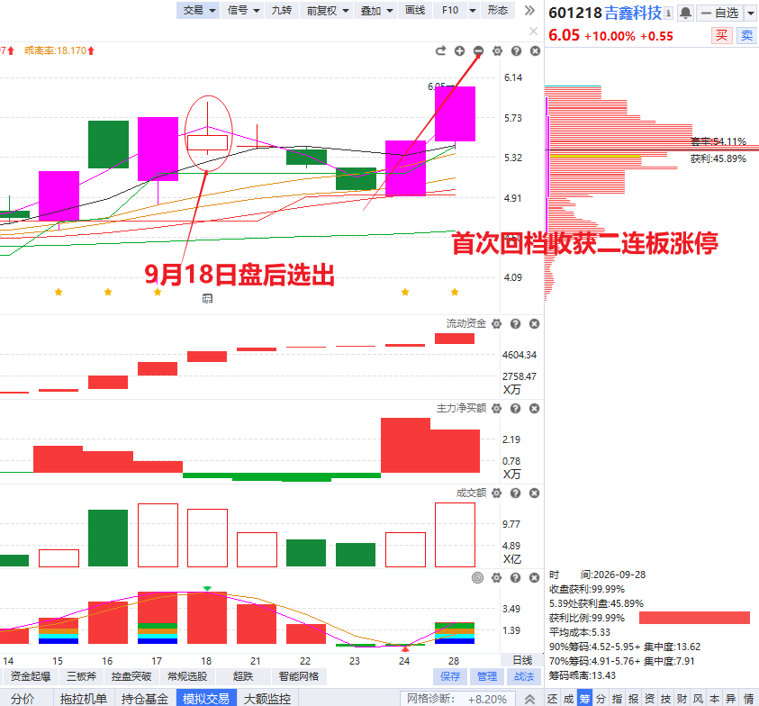
9月《明日前瞻》市场表现统计
发布后短线出现 日内冲高超7%的强势异动个股
序号 | 发布时间 | 上市公司 | 短线上涨异动
1 | 9.21 | 津药药业 | 9.28 回档涨停
2 | 9.20 | 吉鑫科技 | 9.28 二连板涨停
3 | 9.17 | 安凯客车 | 9.23 触及涨停
4 | 9.15 | 中新赛克 | 9.22、9.28 涨停
5 | 9.14 | 新华都 | 9.24涨停
6 | 9.13 | 国芳集团 | 9.14、9.18、9.21涨停
7 | 9.13 | 桂林旅游 | 9.14 发布次日涨停
8 | 9.09 | 国光连锁 | 9.18涨停
9 | 9.08 | 凯莱英 | 9.14回档涨超8%
10 | 9.07 | 我爱我家 | 9.21-9.23三连板
11 | 9.03 | 国芳集团 | 9.07涨停，发布后7天涨近50%
12 | 9.03 | 我爱我家 | 9.04发布次日涨停
13 | 9.02 | 东信和平 | 9.08触及涨停
14 | 9.01 | 湘财股份 | 9.04触及涨停
发布后短线出现 日内跌幅超5%的部分弱势个股
序号 | 发布时间 | 上市公司 | 短线调整异动
1 | 9.09 | 国光连锁 | 9.10跌超5%
2 | 9.14 | 友好集团 | 9.15跌超5%
以上为特定条件、特定时间区间下的部分案例展示，不代表普遍现象，个股历史涨幅不预示其未来表现，过往收益亦不代表未来收益承诺。市场有风险，投资需谨慎！
风险提示:观点基于软件数据和理论模型分析，仅供参考，不构成买卖建议，股市有风险，投资需谨慎!

Slide 13

让投资遇见美好!
我司所有工作人员均不允许推荐股票、不允许承诺收益、不允许代客理财、不允许合作分成、不允许私下收款，如您发现有任何违规行为，请立即拨打400-9088-988向我们举报!
风险提示:所有信息及观点均来源于公开信息及经传软件信号显示，仅供参考，不构成最终投资依据，软件作为辅助参考工具,无法承诺收益，投资者应正视市场风险，自主作出投资决策并自行承担投资风险。投资有风险，入市须谨慎!

